Slide 1


Slide 2
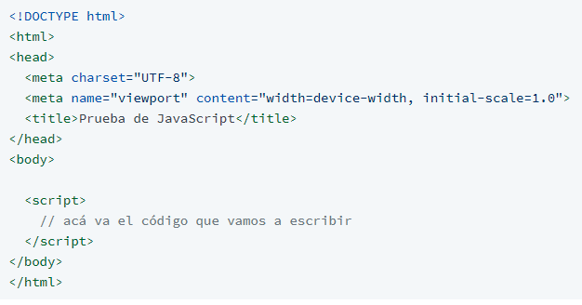

Javascript en el Navegador
Se puede trabajar Javascript en un entorno en línea como repl.it, codesandbox, codepen o stackblitz; o mejor aún, desde tu entorno local directamente en el navegador web.

Slide 3
Manipulación DOM
Utilizando el objeto document (o window.document) es posible:
- Obtener o modificar el título del documento.
- Obtener información de los elementos.
- Insertar, eliminar, reemplazar, ocultar y mostrar elementos.
- Agregar y eliminar clases de CSS.
- Manipular el CSS de los elementos directamente.

Slide 4

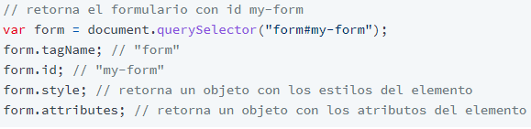
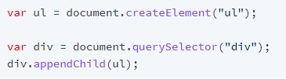
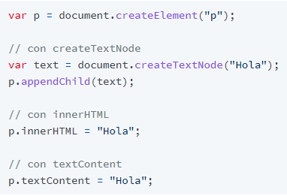


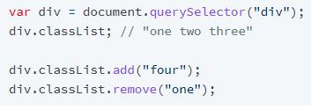

Slide 5

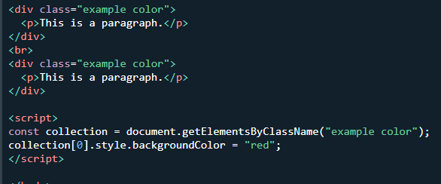
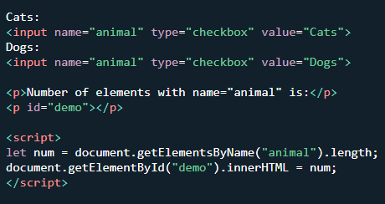
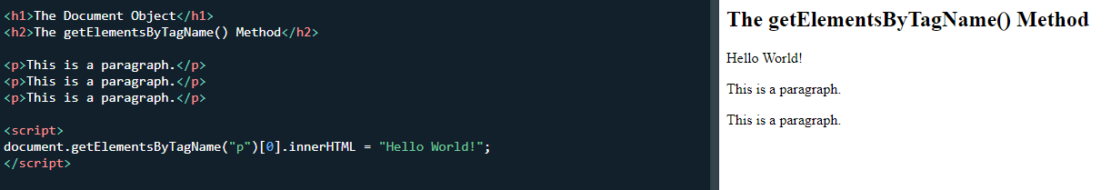

Slide 6


Escuchando eventos
Para escuchar eventos (del mouse, teclado, etc.) utiliza el método addEventListener sobre cualquier elemento.
Eventos del mouse:
Eventos del teclado:

Slide 7

Estamos Trabajando en
la misión 9

Slide 8
Manipulación DOM - Continuación
Para esta parte: afianzar, practicar y tener claro los realizado en la sesión anterior, en especial manejo de eventos, createElement y appendChild.

Slide 9
Estamos Trabajando en
la misión 10

Slide 10




Local Storage
Es un espacio de almacenamiento en el navegador basado en llaves y valores (similar a un objeto de JavaScript con la diferencia que los valores son siempre strings).

Slide 11
Estamos Trabajando en
la misión 11

Slide 12
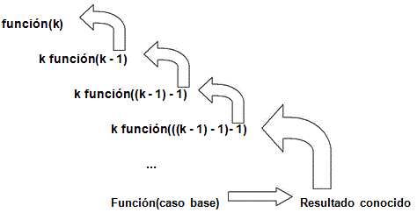
Sesión Final
En este punto, se debe tener afianzado todo lo relacionado con Javascript del lado del navegador, manipulación DOM, el objetivo es realizar un menú dinámico con base en un arreglo de objetos, debes mapear correctamente, el estilo va al gusto y el límite está en tu imaginación.
Temas clave:
Recursión algorítmica.
Ciclos - Estructuras de control.

Slide 13
Estamos Trabajando en
la misión 12

Slide 14
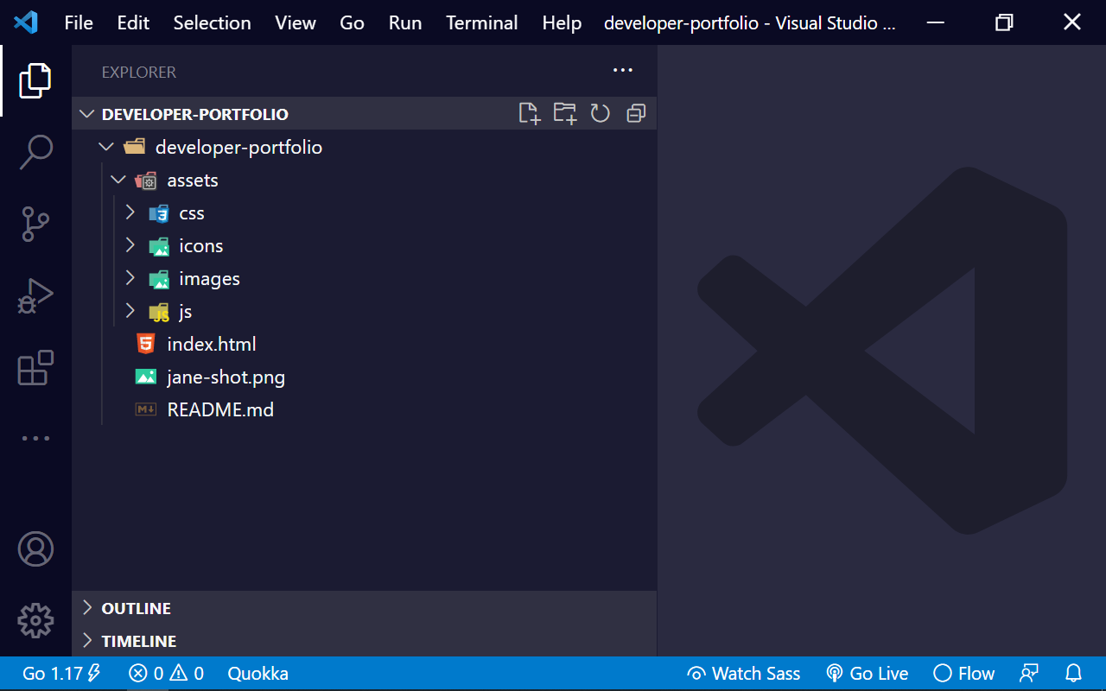
Para todo proyecto se requiere constancia, dedicación, persistencia y capacidad de gestión, anímate a ser parte de retos grandes, este es sólo el inicio.

Slide 15

La Nueva Educación

